Slide 1


Bloque 6
Clases y objetos
binaia.es

Slide 2

Introducción
1
binaia.es

Slide 3


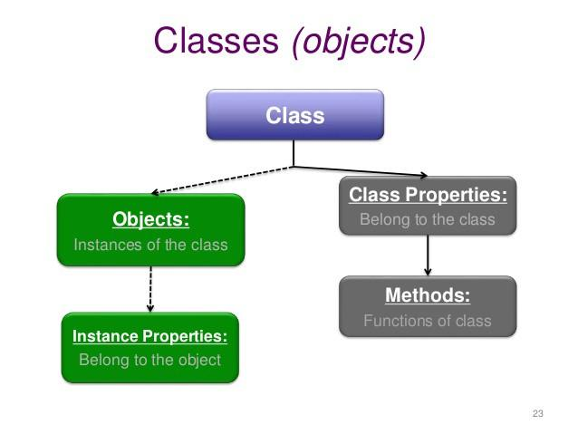
Introducción
Python es un programa multiparadigma. Unos de los paradigmas es la programación orientada a objetos. En ocasiones, nos encontramos con situaciones en lasque necesitamos tener una variable que no es de ninguno de los tipos que hemos definido hasta ahora. Un momento en el que nos gustaría crear una variable que tuviera las propiedades que quisiésemos y los métodos asociados a ella que eligiésemos. En este caso, lo que queremos es definir un objeto de una clase determinada.
Cuando definimos una clase, la dotamos de unos atributos y unos métodos intrínsecos. Es decir,el objeto contendrá una serie de propiedades y de funciones internas. Las clases y los objetos ayudan al usuario a crear sus propios tipos de datos. Las clases son un pilar fundamental de la programación orientada a objetos.

Slide 4
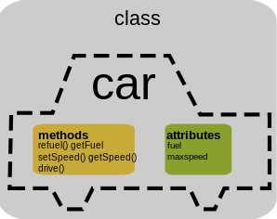
Introducción
Una clase es una plantilla para crear objetos de datos según un modelo predefinido.
Las clases se utilizan para representar entidades o conceptos.
Cada clase es un modelo que define un conjunto de variables (el estado), y los métodos adecuados para operar con esos datos (el comportamiento).
Las variables son dinámicas y, por tanto, pueden modificarse en la ejecución.
Todos los miembros (atributos y métodos) son públicos. Todos los métodos son virtuales.

Slide 5

Clases y objetos
2
binaia.es

Slide 6
Clases y objetos
Clases
La programación orientada a objetos tiene tres características básicas:
Encapsulación. La encapsulación es un procedimiento por el cual los datos y las funciones se encierran en un contenedor llamado objeto para poder acceder a ellos de forma controlada.
Polimorfismo. El polimorfismo se define como una interfaz única, con múltiples métodos.
Herencia. La herencia es un proceso por el cual un objeto hereda las propiedades y métodos de otro, sin necesidad de redefinirlos desde cero.
https://youtu.be/DlphYPc_HKk

Slide 7
Clases y objetos
Objetos
Los objetos son entidades que tienen un determinado "estado", "comportamiento (método)" e "identidad":
La identidad es una propiedad de un objeto que lo diferencia del resto, es su identificador.
Los métodos (comportamiento) y los atributos (estado) están estrechamente relacionados por la propiedad set. Esta propiedad pone de manifiesto que una clase necesita métodos para poder tratar los atributos que tiene.

Slide 8
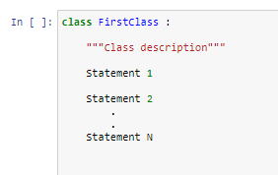
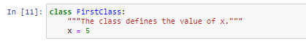
Clases y objetos
¿Cómo crear una clase?
Para crear una clase, utilice la palabra clave class.
La clase no existe hasta que se ejecuta.
Las declaraciones suelen ser definiciones de funciones, aunque también pueden ser atributos de la clase.
Los métodos deben tener una referencia a la instancia como primer argumento. A menudo se utiliza self.
Dentro del método hay que usar self para referirse a los elementos de la clase.
https://youtu.be/iliKayKaGtc

Slide 9

Métodos
3
binaia.es

Slide 10
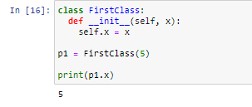
Métodos
Constructor
Existe un método especial que se ejecuta cuando creamos una instancia de un objeto. Este método es __init__ y nos permite asignar atributos y realizar operaciones con el objeto en el momento de su creación. También es ampliamente conocido como el constructor.
__init__ es el constructor de su clase donde se crea una nueva instancia de la clase .
Todas las clases tienen una función llamada __init__(), que siempre se ejecuta cuando se inicia la clase.
En nuestro caso, el valor de x se inicializa a

Slide 11
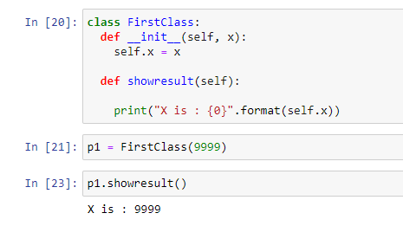
Métodos
¿Cómo crear un método?
Los métodos en los objetos son funciones que pertenecen al objeto y que permiten realizar operaciones.
Los métodos se definen de la misma manera que las funciones.
Para definir un método con def .
El parámetro self es una referencia a la instancia actual de la clase, y se utiliza para acceder a las variables que pertenecen a la clase.

Slide 12
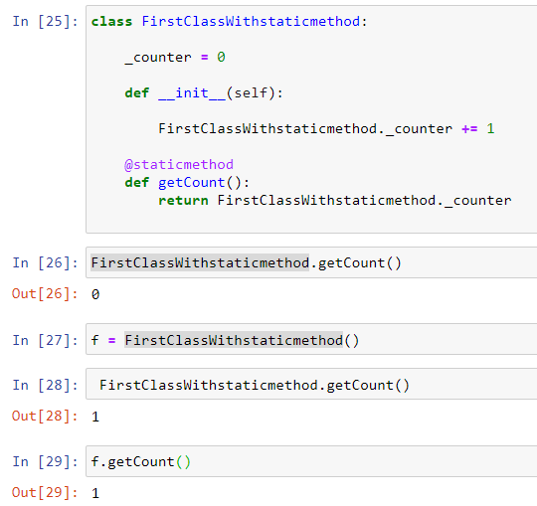
Métodos
Métodos estáticos
Los métodos de clase (estáticos) pueden definirse utilizando el decorador @staticmethod.
Estos métodos no tienen self como primer argumento.

Slide 13

Comparaciones y Operaciones
4
binaia.es

Slide 14
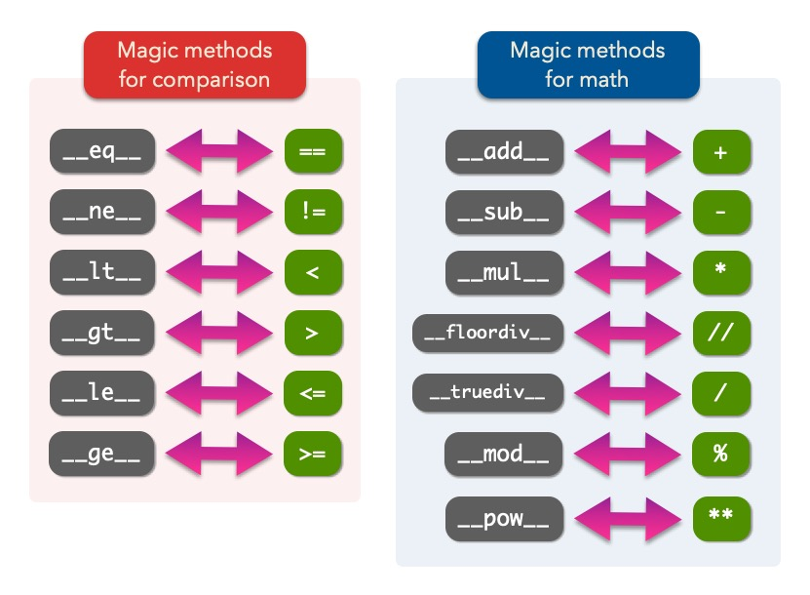
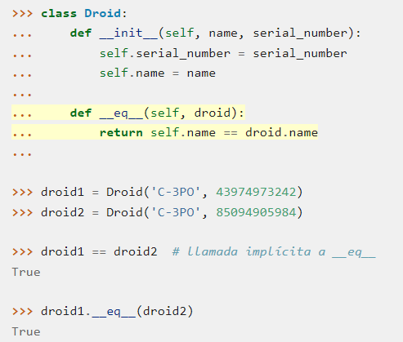
Comparaciones y operaciones
Si se realiza una comparación u operación entre objetos, Python no sabe cómo operar si no se le indica. Por ello, hay que declarar estos métodos en las clases si va a necesitar ser utilizado.

Slide 15

Herencia
5
binaia.es

Slide 16
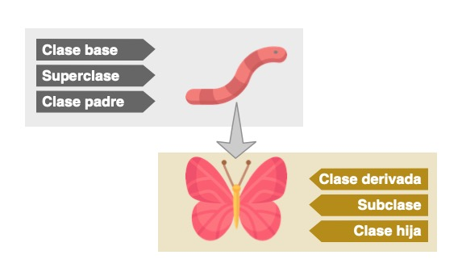
Herencia
La herencia consiste en crear una nueva clase partiendo de una clase existente, pero que añade o modifica ciertos aspectos. Se considera una buena práctica tanto para reutilizar código como para realizar generalizaciones.

Slide 17
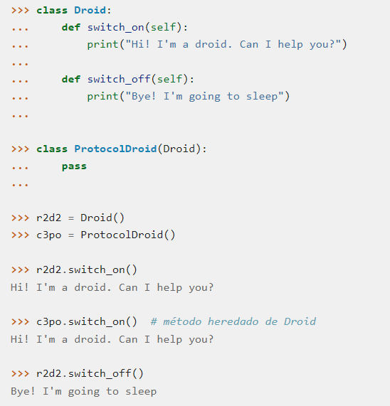
Heredar
Heredar desde una clase base
Para que una clase «herede» de otra, basta con indicar la clase base entre paréntesis en la definición de la clase derivada.

Slide 18
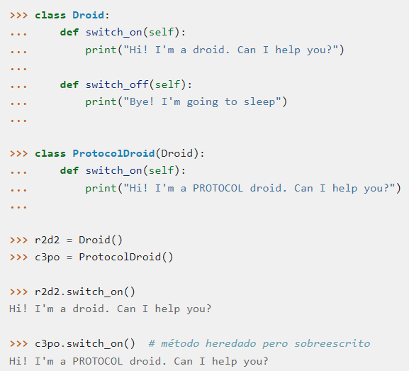
Heredar
Sobreescribir un método
Como hemos visto, una clase derivada hereda todo lo que tiene su clase base. Pero en muchas ocasiones nos interesa modificar el comportamiento de esta herencia.
En el ejemplo vamos a modificar el comportamiento del método switch_on() para la clase derivada:

Slide 19
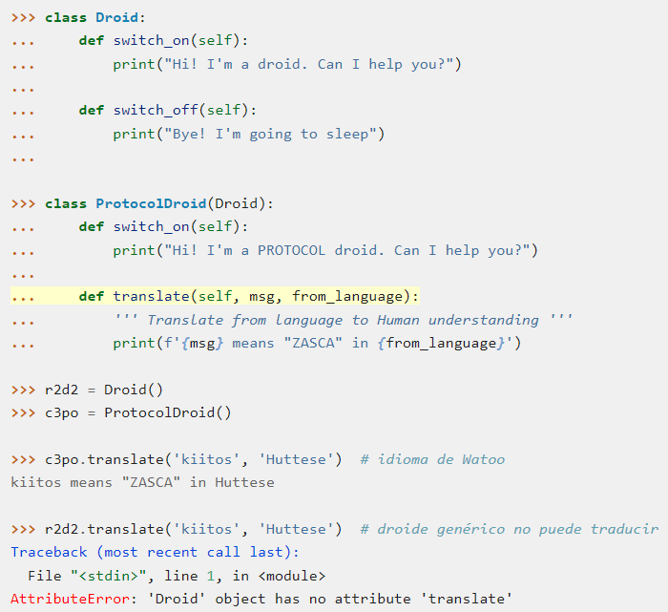
Heredar
Añadir un método
La clase derivada también puede añadir métodos que no estaban presentes en su clase base. En el siguiente ejemplo vamos a añadir un método translate().

Slide 20
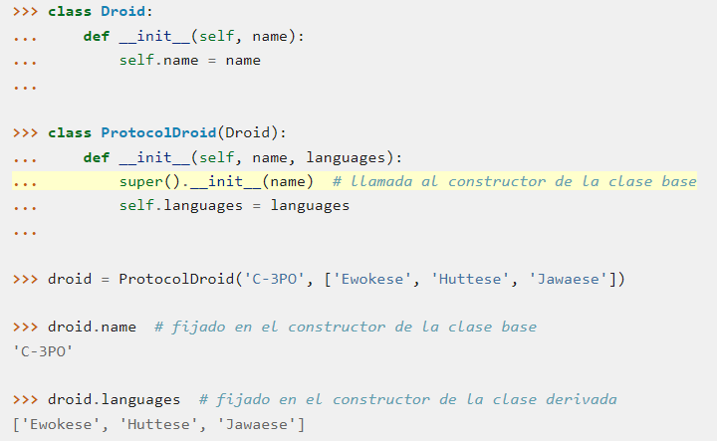
Heredar
Añadir un método
Puede darse la situación en la que tengamos que acceder desde la clase derivada a métodos o atributos de la clase base. Python ofrece super() como mecanismo para ello.

Slide 21

Módulos y paquetes
6
binaia.es

Slide 22
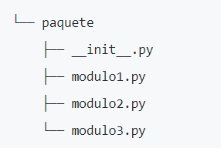
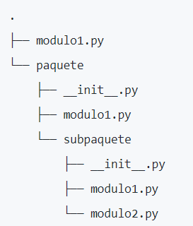
Módulos y paquetes
Introducción
Escribir pequeños trozos de código puede resultar interesante para realizar determinadas pruebas. Pero a la larga, nuestros programas tenderán a crecer y será necesario agrupar el código en unidades manejables.
Los módulos son simplemente ficheros de texto que contienen código Python y representan unidades con las que evitar la repetición y favorecer la reutilización.
Cada uno de nuestros archivos .py se denominan módulos. Estos módulos, a la vez, pueden formar parte de paquetes. Un paquete, es una carpeta que contiene archivos .py. Pero, para que una carpeta pueda ser considerada un paquete, debe contener un archivo de inicio llamado __init__.py. Este archivo, no necesita contener ninguna instrucción. De hecho, puede estar completamente vacío.
https://entrenamiento-python-basico.readthedocs.io/es/latest/leccion8/index.html

Slide 23
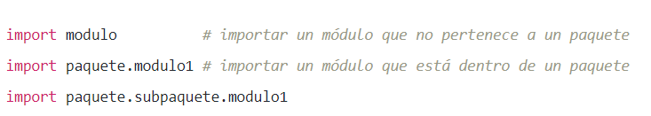
Módulos y paquetes
Importar un módulo
El contenido de cada módulo, podrá ser utilizado a la vez, por otros módulos. Para ello, es necesario importar los módulos que se quieran utilizar. Para importar un módulo, se utiliza la instrucción import, seguida del nombre del paquete (si aplica) más el nombre del módulo (sin el .py) que se desee importar.

Slide 24
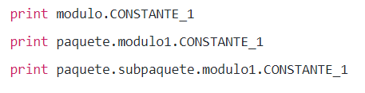
Módulos y paquetes
Namespace
Para acceder (desde el módulo donde se realizó la importación), a cualquier elemento del módulo importado, se realiza mediante el namespace, seguido de un punto (.) y el nombre del elemento que se desee obtener. En Python, un namespace, es el nombre que se ha indicado luego de la palabra import, es decir la ruta (namespace) del módulo:

Slide 25
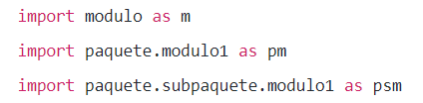
Módulos y paquetes
Alies
Es posible también, abreviar los namespaces mediante un alias. Para ello, durante la importación, se asigna la palabra clave as seguida del alias con el cuál nos referiremos en el futuro a ese namespace importado:

Slide 26
¡A practicar!
binaia.es

Slide 27
Ejercicio FirstExercise
Define una clase vacía llamada FirstExercise.
Modifica la clase anterior. La clase debe recibir obligatoriamente las variables number y chapter.
Instancia un objeto con los valores 6 y “Clases y objetos”.
Añade un método que imprima por pantalla el número.
Crea una clase Circle que dado un radio permita consultar el área, el perímetro y permita modificar el radio.

Slide 28
Ejercicio Vehículos
Cree una clase Vehicle que reciba el nombre, velocidad máxima y el kilometraje.
Cree una clase Bus que herede todos los métodos y variables de Vehicle.
Cree un método a Vehicle que recibiendo la capacidad, imprima por pantalla “La capacidad de (nombre) es de (capacidad).
Cree el mismo método para Bus en el que por defecto la capacidad sea de 50.
Defina la variable owner que tenga el valor “Bosonit” para todos los objetos de la clase.

Slide 29

binaia.es

